Slide 2

BÁO CÁO PROJECT III
Đề tài: Xây dựng hệ thống IOT tưới cây tự động điều khiển qua web
Giảng viên hướng dẫn: Ts. Đinh Thị Hà Ly
Sinh viên thực hiện: Đinh Thủy Dương – 20215553
Hà Nội, ngày 25 tháng 12 năm 2024

Slide 3
Mục lục
Giới thiệu đề tài
Phân tích thiết kế hệ thống
Triển khai hệ thống
Kết luận và hướng phát triển

Slide 4
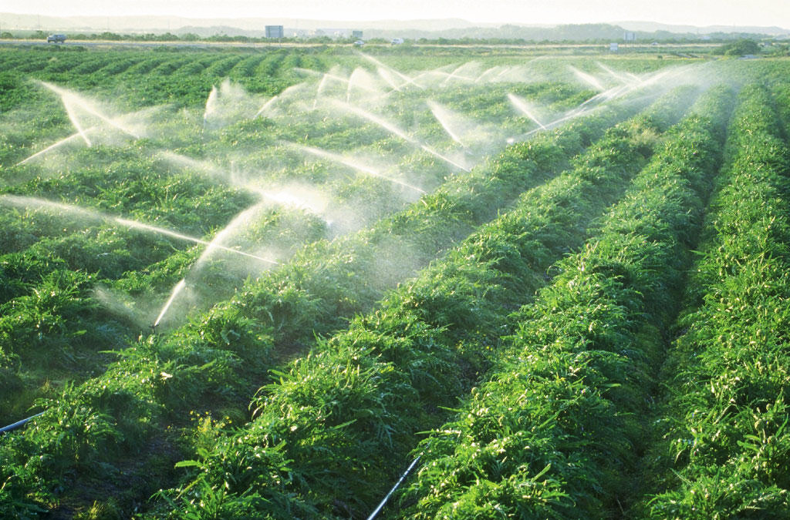
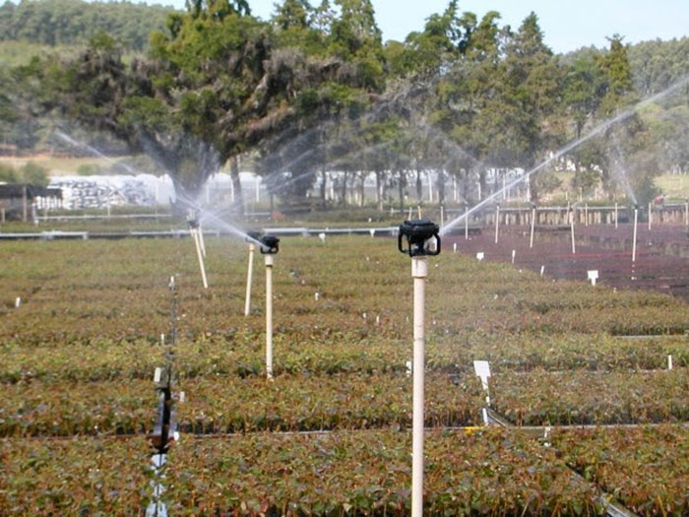
Giới thiệu đề tài
Bối cảnh và vấn đề thực tiễn
Sự cần thiết của nông nghiệp thông minh
Hạn chế của việc tưới cây truyền thống
Tính ứng dụng thực tiễn cao

Slide 5


Giới thiệu đề tài
2. Mục tiêu hướng đến
Giao diện thân thiện, dễ sử dụng
Tích hợp cảm biến và tự động hóa
Có khả năng điều chỉnh từ xa thông qua internet
Tăng hiệu quả trong việc chăm sóc cây trồng và giảm gánh nặng cho người dùng

Slide 6
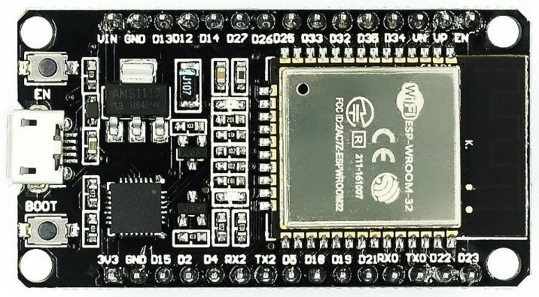
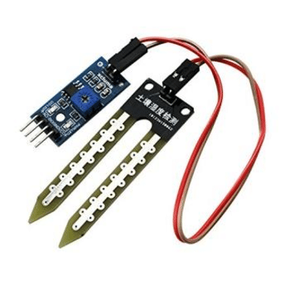
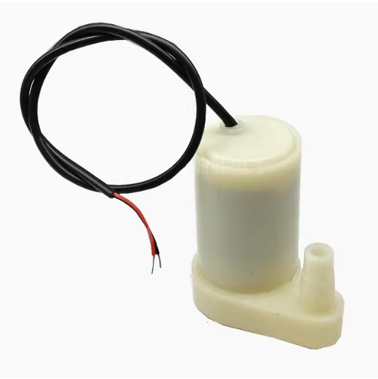
Giới thiệu đề tài
3. Thiết bị sử dụng
Esp32
Cảm biến độ ẩm
Máy bơm

Slide 7
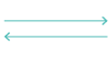
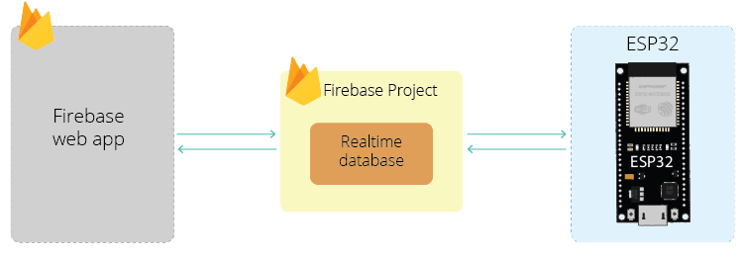
Phân tích thiết kế hệ thống
1. Tổng quan kiến trúc hệ thống

Slide 8
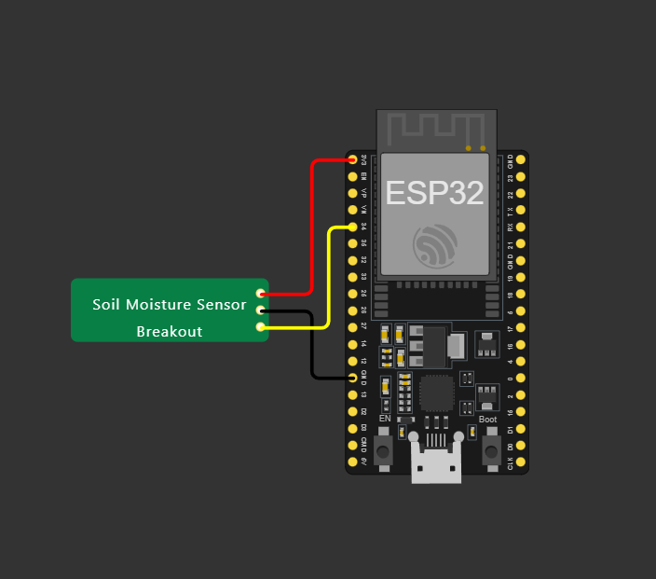
Phân tích thiết kế hệ thống
2. Thiết kế hệ thống phần cứng

Slide 9
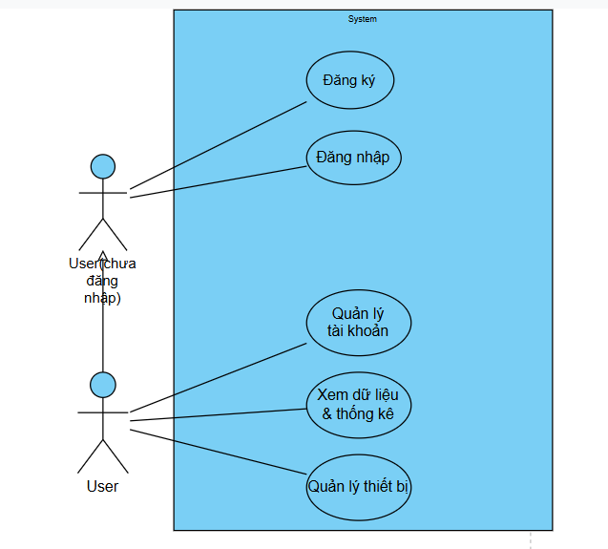
Phân tích thiết kế hệ thống
3. Thiết kế hệ thống phần mềm
3.1 Use case tổng quan

Slide 10
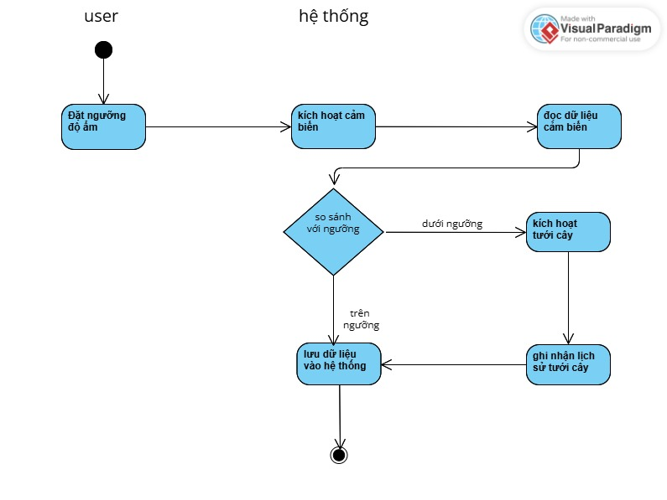
Phân tích thiết kế hệ thống
3. Thiết kế hệ thống phần mềm
3.2 Activity diagram chức năng tưới cây

Slide 11
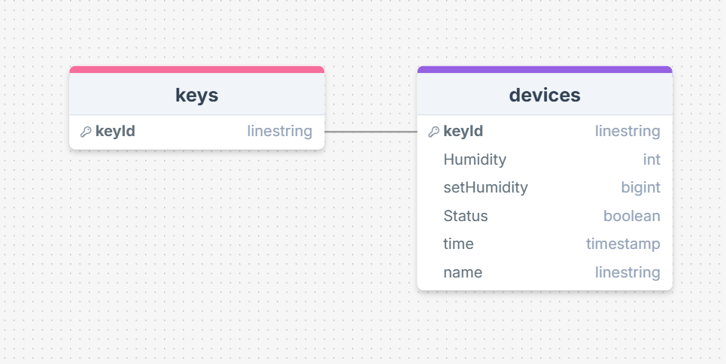
Phân tích thiết kế hệ thống
3. Thiết kế hệ thống phần mềm
3.3 Database

Slide 12
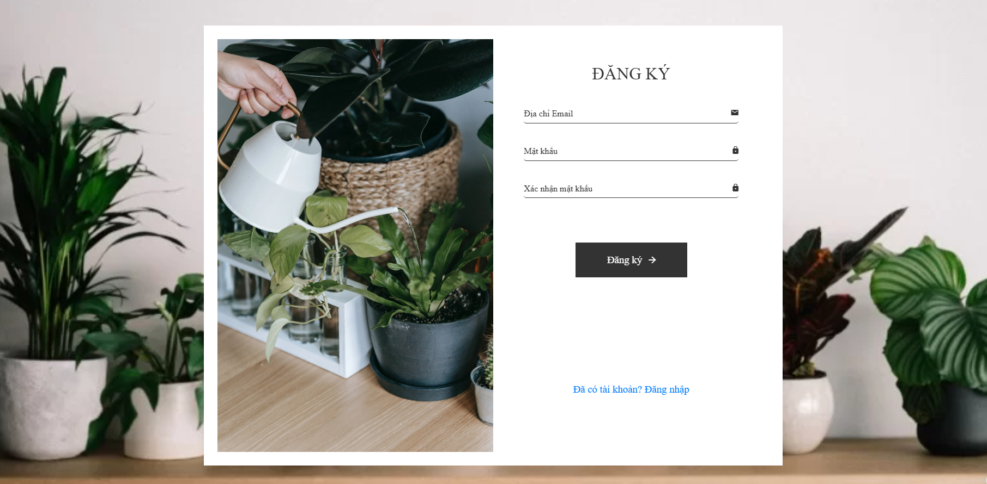

Triển khai hệ thống
Đăng ký
2. Đăng nhập

Slide 13
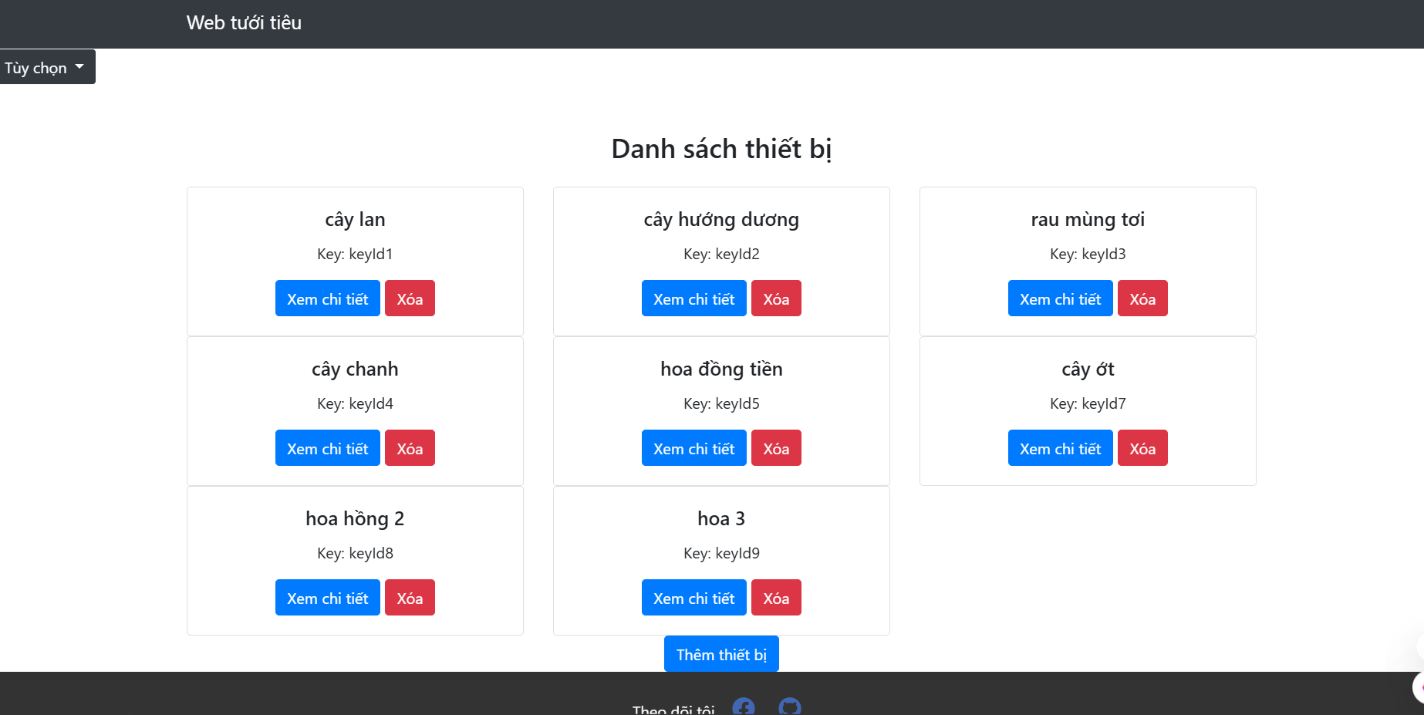
Triển khai hệ thống
3. Trang chủ

Slide 14
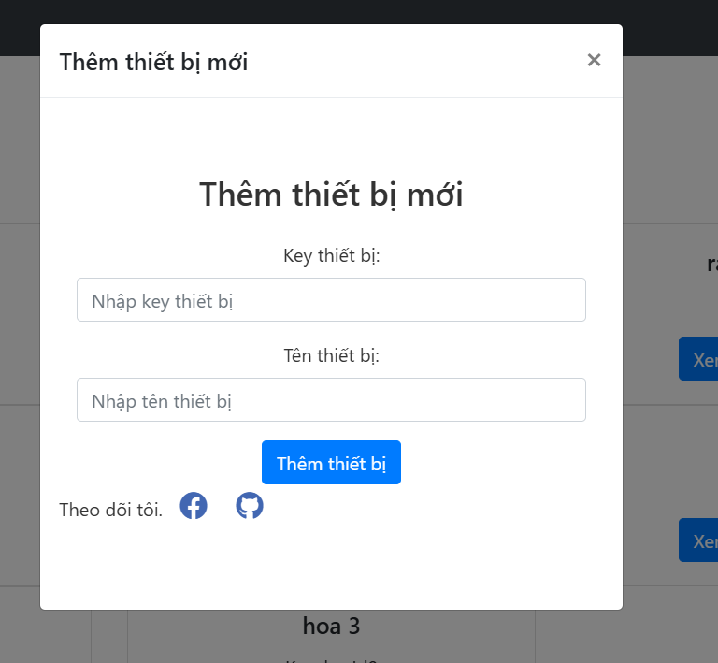
Triển khai hệ thống
4. Thêm thiết bị

Slide 15
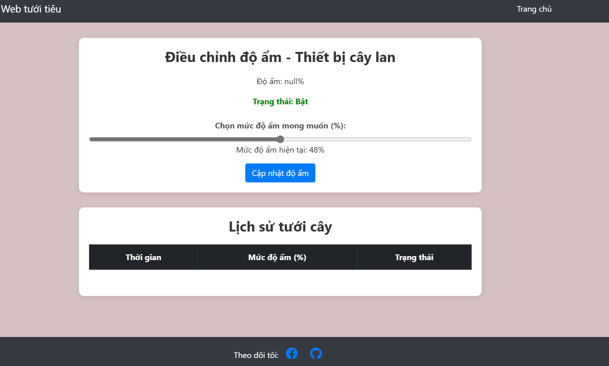
Triển khai hệ thống
5. Chi tiết thiết bị

Slide 16
Kết luận và hướng phát triển
Kết luận
Hệ thống hiện nay đã có tiềm năng để áp dụng vào quy mô lớn tuy nhiên cần nâng cấp thêm để đáp ứng nhu cầu.
Hướng phát triển
Nâng cấp hệ thống và phần cứng
Cải thiện giao diện
Tích hợp thêm chatbot để người dùng hỏi đáp về cây trồng

Slide 22
THANK YOU !

